Slide 1
认识电子积木

Slide 2
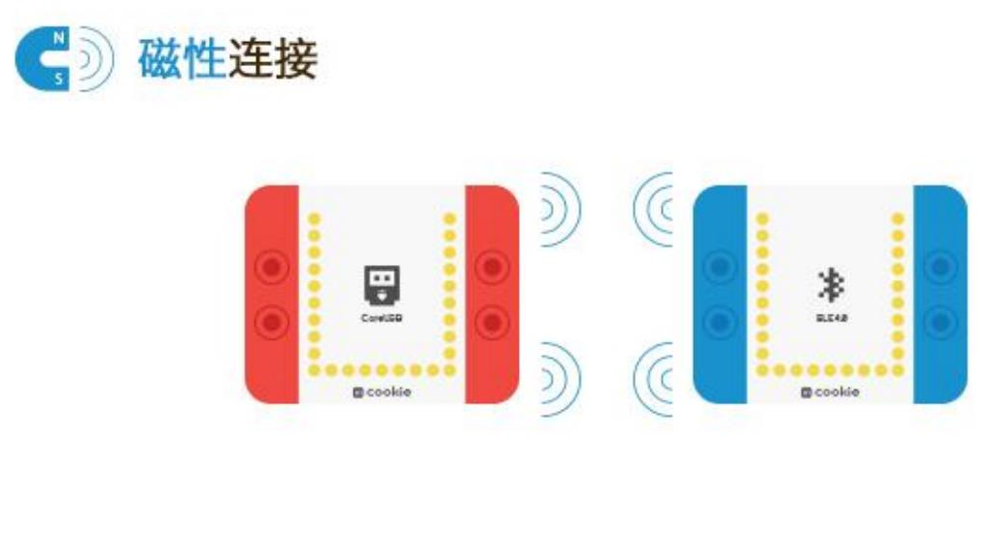
Mcookie特点

Slide 3
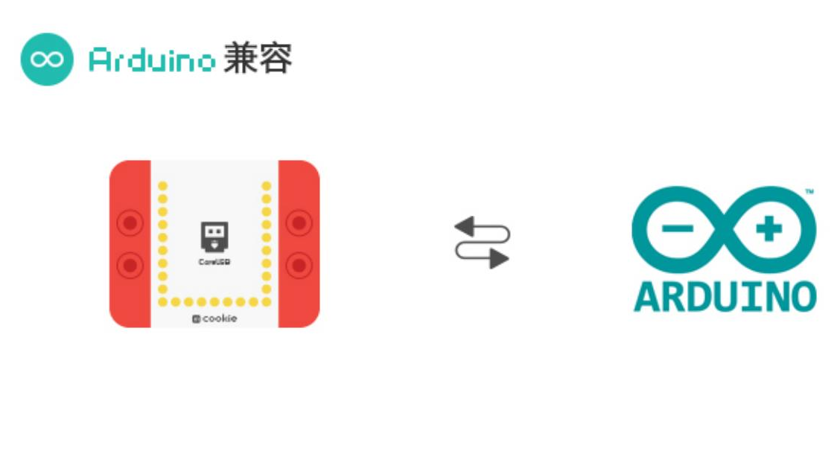
Mcookie特点

Slide 4
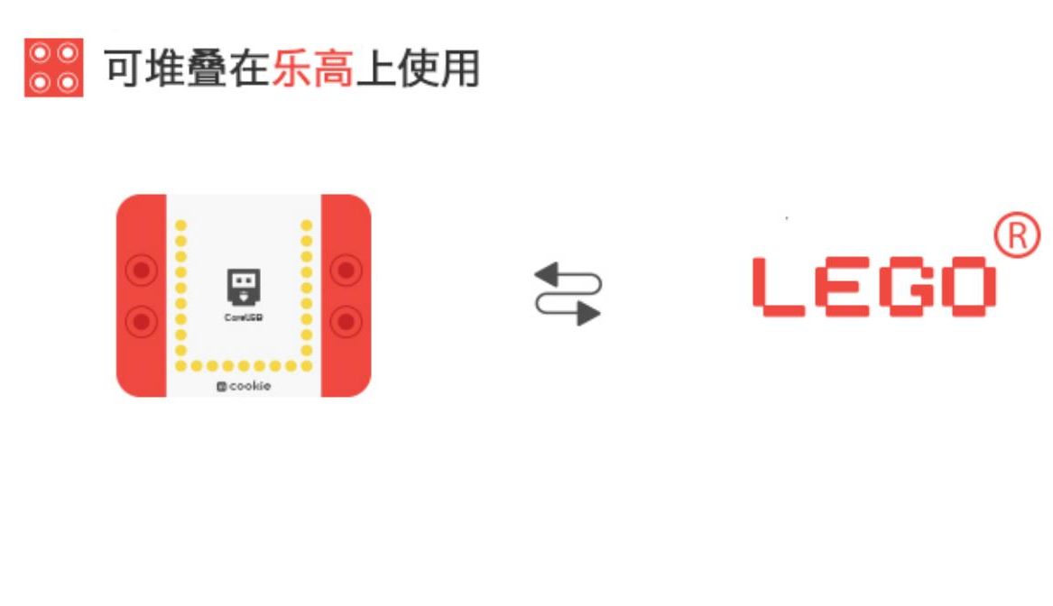
Mcookie特点

Slide 5
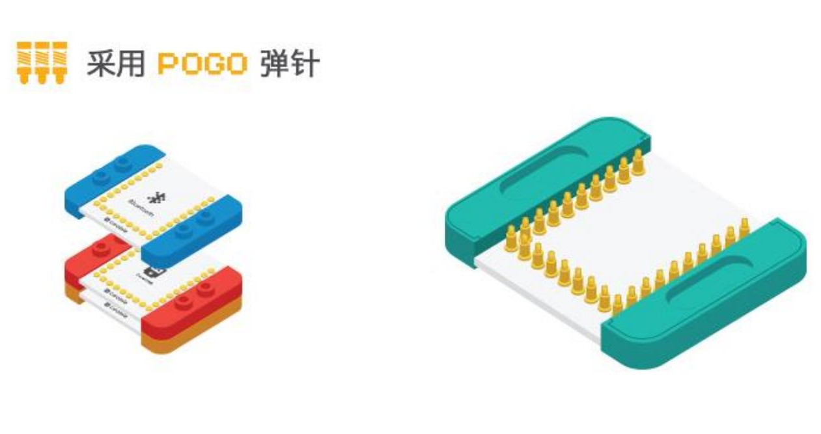
Mcookie特点

Slide 6
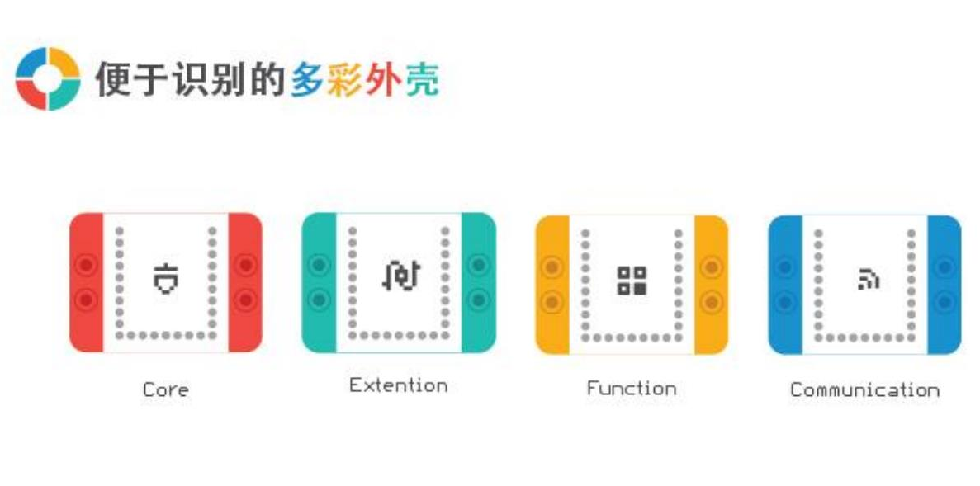
Mcookie特点

Slide 7
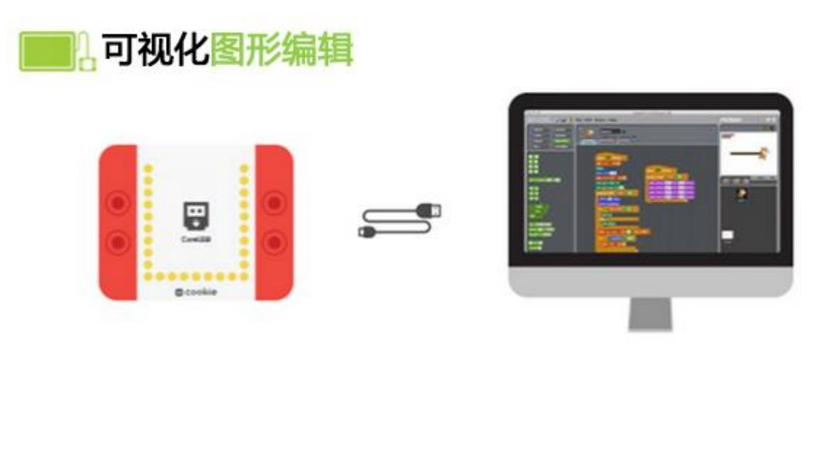
Mcookie特点

Slide 8
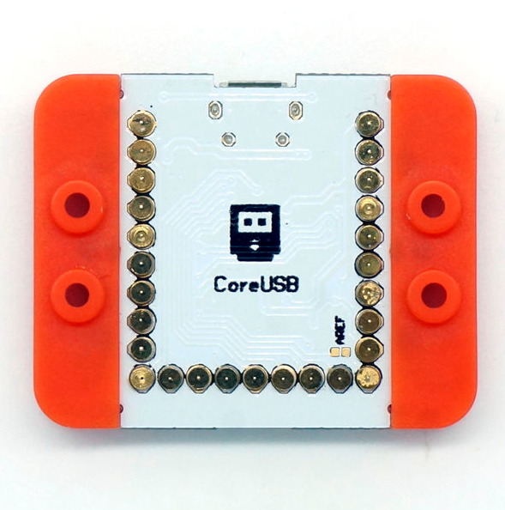
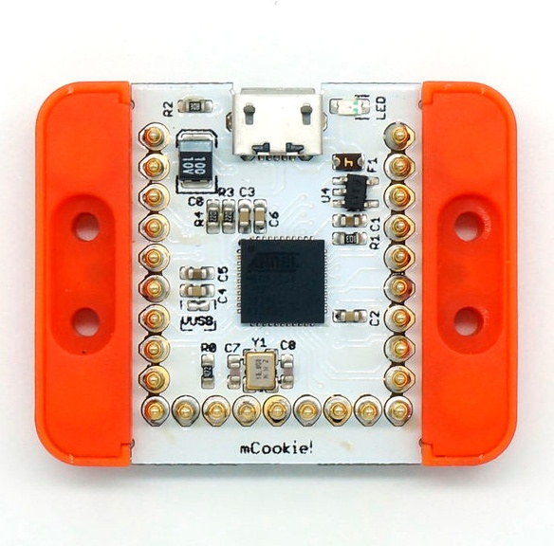
Mcookie特点
功能：机器的大脑，接收信息，发送命令
反面
正面

Slide 9
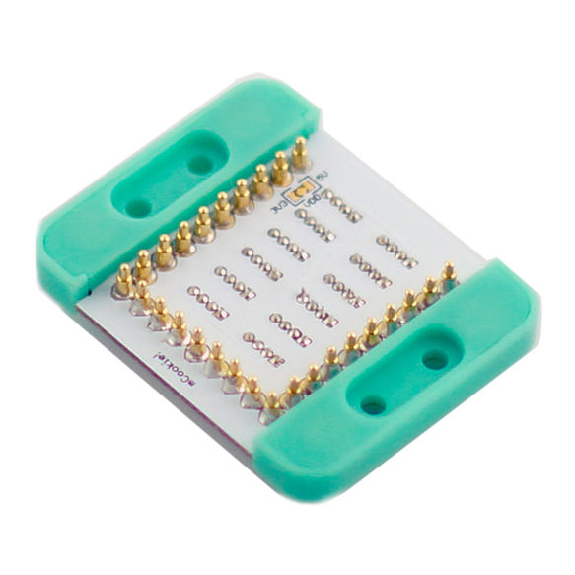
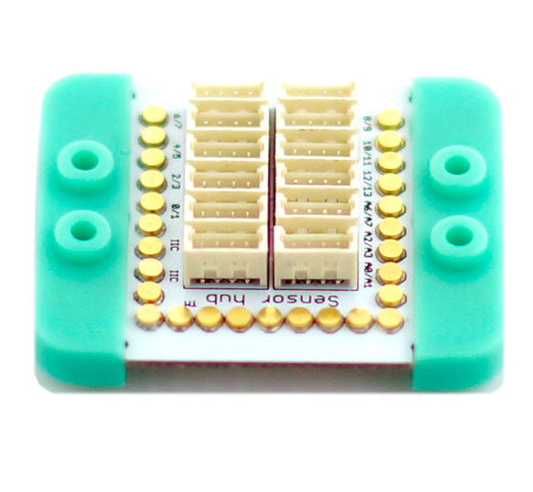
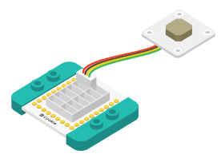
Mcookie特点
功能：连接机器的各个部位负责传递命令

Slide 10
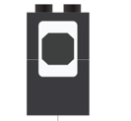
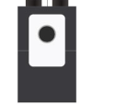
传感器
蜂鸣器
声音传感器
功能：能发出不同音调的声音
功能：能检测声音的大小

Slide 11
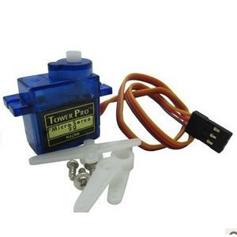
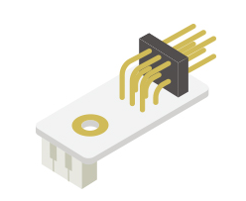
传感器
舵机连接器
功能：让机器动起来

Slide 12
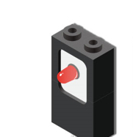
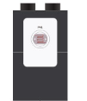
传感器
光照传感器
红色LED 灯
功能：能检测光照的强度
功能：能够发红色的光亮

Slide 13
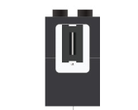
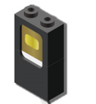
传感器
碰撞开关
触摸开关
功能：能够控制led的开关
功能：手指触摸可以触发开关功能

Slide 14
想一想，练一练
一、想一想，我们的led灯想要亮起来需要用到几个模块，具体的是那几个模块？
二、练一练，分成小组，一起找出老师说的三个模块，看那个组用时间最短。
三、分别找到核心模块、接口模块、led灯，使用链接线把他们链接起来。

Slide 15


